Slide 1
PROJETO FINAL DE CURSO · ENGENHARIA DE SOFTWARE
NanopaintHub: Plataforma Integrada de Gestão de Dados de Produto e Geração Multi-Motor de TDS e SDS
Arquitetura em Camadas, Motores Híbridos de PDF, Auditoria Multi-Agente e Conformidade REACH/CLP em .NET 9 e WinUI 3
Autor: Licenciatura / Mestrado em Engenharia de Software | Portugal, 2026

Slide 2
NANOPAINTHUB - APRESENTAÇÃO FINAL
1. Enquadramento e Motivação Industrial
Contexto da Indústria de Tintas
• Revestimentos Nanoestruturados e Sensores Impressos (piezoresistivos, flexíveis).
• Necessidade de caraterização rigorosa por cada lote de fabrico.
• Emissão obrigatória de dois documentos chave:
• TDS (Technical Data Sheets) para engenheiros;
• SDS (Safety Data Sheets) para cumprimento REACH/CLP.
Problemas das Soluções Tradicionais
✖ Processos Manuais Fragmentados: folhas de cálculo e Word isolados originando erros de transcrição.
✖ Divergência Gráfica: ausência de motor centralizado gerando layouts inconsistentes.
✖ Overhead de Memória em Chromium: consumo >350MB RAM por documento e >3.5s de tempo de geração.
✖ Risco de Não-Conformidade Legal nas 16 secções obrigatórias das SDS.

Slide 3
NANOPAINTHUB - APRESENTAÇÃO FINAL
2. Objetivos Principais do Projeto
01. Arquitetura Limpa em C#/.NET 9: Desacoplamento total entre Domínio, Aplicação, Infraestrutura e WinUI 3 com o padrão Local-First.
02. Motor Roteador Multi-Engine em PDF: Implementação do Strategy Pattern permitindo alternar entre QuestPDF, iText7 pdfHTML e PuppeteerSharp em runtime.
03. Módulo de Sensores e Gráficos SVG: Importação autônoma de ficheiros CSV/TSV/XLS e geração nativa de curvas SVG de histerese e linearidade.
04. Conformidade Legal REACH & CLP: Gestão de 16 secções SDS, validação de componentes de fornecedores e diagnósticos SQLite / EF Core.
05. Protocolos Rígidos de Qualidade: Aplicação da Regra dos 7 Passos, Conselho de Auditoria Multi-Agente e Protocolo de Limpeza de Código Morto.

Slide 4
NANOPAINTHUB - APRESENTAÇÃO FINAL
3. Estado da Arte: Análise Comparativa de Motores PDF
Característica / Motor | QuestPDF (Nativo C#) | iText7 pdfHTML | PuppeteerSharp (Chromium)
Paradigma | DSL C# Declarativa em Memória | Conversão HTML5/CSS3 | Headless Browser Virtual
Tempo de Renderização | 28 ms - 45 ms (Ultra Rápido) | 145 ms - 220 ms | 2400 ms - 3850 ms (Elevado)
Consumo de RAM | 18.4 MB (Mínimo) | 62.1 MB | 340.5 MB (Processo Chromium)

Slide 5
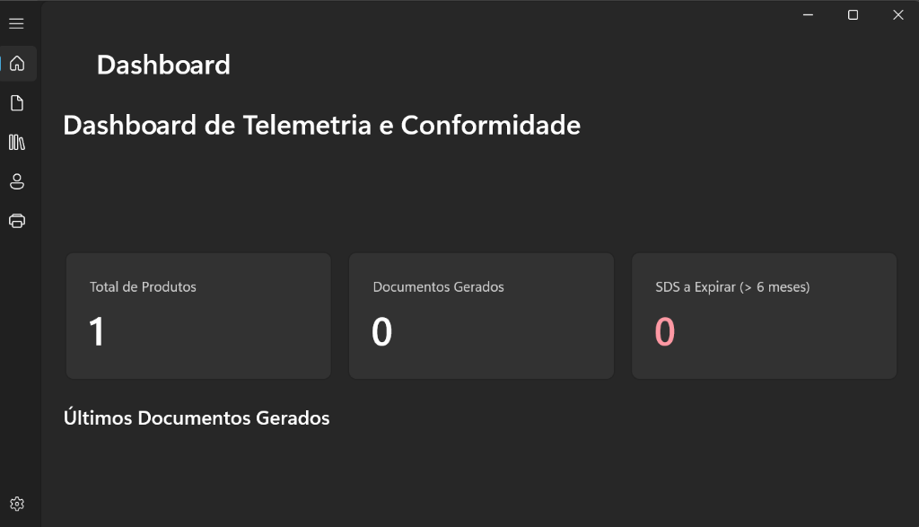
NANOPAINTHUB - APRESENTAÇÃO FINAL
4. Painel Principal (Dashboard) de Telemetria WinUI 3
Monitorização em Tempo Real
✔ Indicadores Globais do Catálogo de Produtos.
✔ Total de Fichas Técnicas e Fichas de Segurança emitidas.
✔ Alerta de expiração de SDS (> 6 meses) sob diretivas REACH.
✔ Histórico recente dos últimos documentos compilados.

Slide 6
NANOPAINTHUB - APRESENTAÇÃO FINAL
5. Arquitetura Global da Solução (Clean Architecture)
Camada Domain (NanopaintHub.Domain):
Entidades puras (Product, DocumentTemplate, TestBatch), Enums, Valor-Objetos.
Camada Application (NanopaintHub.Application):
Casos de Uso (GenerateTdsQuery, SaveDocumentRelease), Interfaces, Parsers.
Camada Infrastructure LocalData (NanopaintHub.Infrastructure.LocalData):
EF Core 9, SQLite Local, Repositórios concretos e Unit of Work.
Camada Infrastructure Documents (NanopaintHub.Infrastructure.Documents):
Motores QuestPDF, AdvancedDocumentRenderer, Puppeteer, SVG Charts.
Camada Clients WinUI 3 (NanopaintHub.WinUIClient):
Interface gráfica Windows App SDK, ViewModels MVVM, Host TinyMCE/Quill.

Slide 7
NANOPAINTHUB - APRESENTAÇÃO FINAL
6. Módulo Multi-Engine PDF Router (Strategy Pattern)
Padrão de Design Strategy para Isolamento do Motor PDF
✦ Interface Unificada `IDocumentGeneratorService`: desacopla totalmente a UI da biblioteca de PDF.
✦ Serviço `DocumentGeneratorRouter`: analisa a configuração (`PdfGenerationSettings`) e seleciona dinamicamente a estratégia.
✦ Comutação transparente em Runtime entre QuestPDF (para alta velocidade) e motores HTML (para WYSIWYG).
✦ Padrão `PdfGenerationProgressNotifier`: emite notificações de progresso percentual (5% a 100%) para a UI WinUI 3 sem bloquear a thread principal.

Slide 8
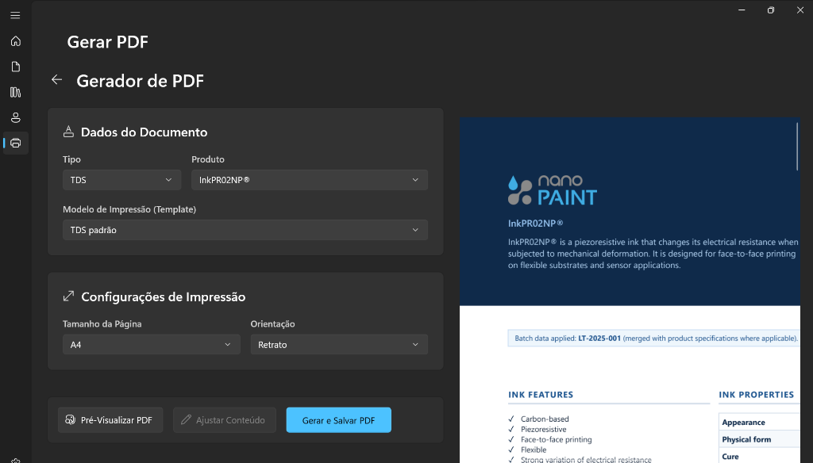
NANOPAINTHUB - APRESENTAÇÃO FINAL
7. Módulo Gerador de PDF e Pré-Visualização ao Vivo
Geração e Fusão de Lotes
✔ Seleção de Documento (TDS/SDS) e Produto (InkPR02NP®).
✔ Fusão dinâmica com especificações de lote (`LT-2025-001`).
✔ Pré-visualização viva com motor QuestPDF.
✔ Exportação direta para PDF de alta fidelidade.

Slide 9
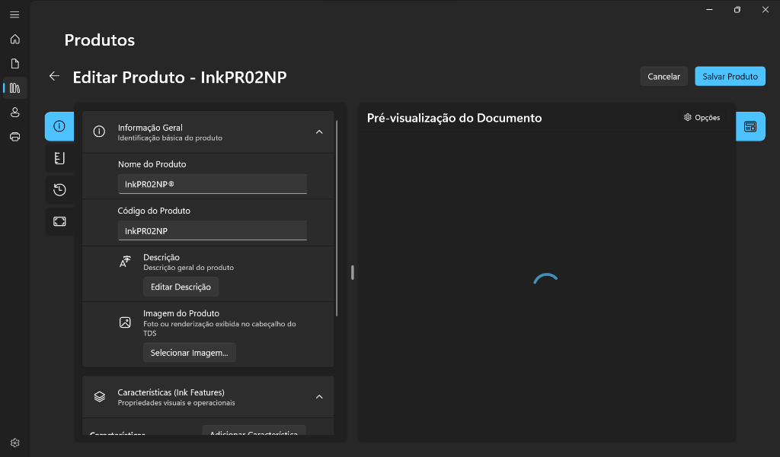
NANOPAINTHUB - APRESENTAÇÃO FINAL
8. Caracterização de Produtos e Sensores Nanoestruturados
Edição de Produto no WinUI 3
✦ Campos organizados em `SettingsCard` e Expansores Nativos.
✦ Upload de Imagem do Produto para exibição no cabeçalho.
✦ Gestão de Características de Tinta (Ink Features) e Propriedades Físico-Químicas.
✦ Sincronização imediata com o painel de pré-visualização.

Slide 10
NANOPAINTHUB - APRESENTAÇÃO FINAL
9. Editor de Templates & TinyMCE Block Builder
Arquitetura de Edição Visual de Blocos
✦ Hospedagem Chromium via `ChromiumTinyMceEditorService` para ajuste fino de conteúdo antes da emissão do PDF.
✦ Arrastar e Largar (Drag & Drop) nativo para reordenação de secções e tabelas.
✦ Injeção dinâmica do tema CSS (`cssTheme`) garantindo fidelidade gráfica idêntica ao PDF.
✦ Tradução Bidirecional: o `TemplateHtmlParser.ParseToSchema` converte o HTML modificado de volta para a AST `TemplateBuilderSchema`, atualizando simultaneamente o QuestPDF.

Slide 11
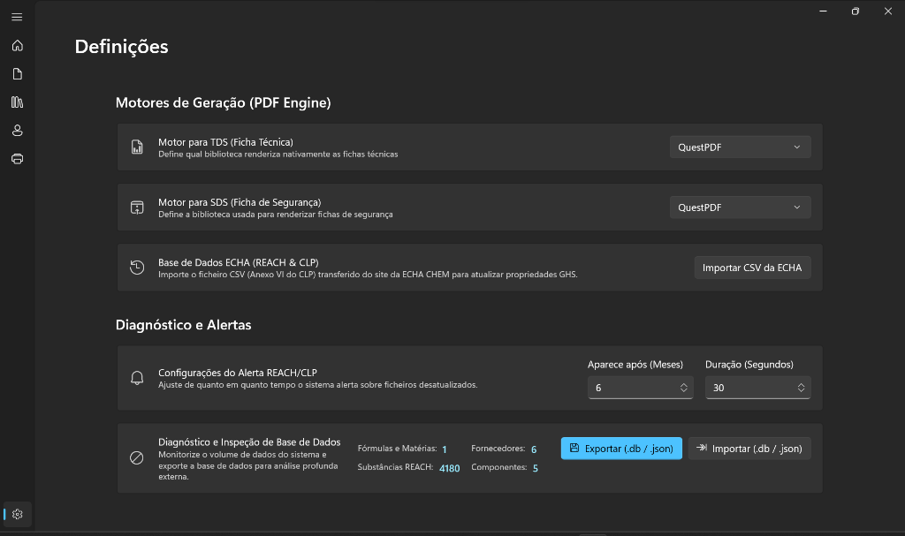
NANOPAINTHUB - APRESENTAÇÃO FINAL
10. Definições, Base de Dados ECHA e Diagnóstico
Configuração e Diagnóstico
✔ Seleção independente de Motores PDF para TDS e SDS.
✔ Importador de Base de Dados ECHA (4180 Substâncias REACH/CLP).
✔ Inspeção e diagnósticos da base de dados SQLite.
✔ Exportação e Importação de backups em formato `.db` e `.json`.

Slide 12
NANOPAINTHUB - APRESENTAÇÃO FINAL
11. Avaliação de Desempenho e Resultados
Motor de PDF | Tempo TDS (2 pág.) | Tempo SDS (4 pág.) | Consumo Pico RAM | Taxa de Sucesso
QuestPDF (Nativo C#) | 28 ms | 45 ms | 18.4 MB | 100 % (0 erros)
iText7 pdfHTML | 145 ms | 220 ms | 62.1 MB | 100 % (0 erros)
PuppeteerSharp (Chromium) | 2400 ms | 3850 ms | 340.5 MB | 100 % (0 erros)
Validação de Testes Unitários de Integração (`NanopaintHub.UnitTests.dll`):
Resultado do Comando `dotnet test`: PASSED! Total: 32 Testes | Aprovados: 32 | Falhas: 0 | Duração: 3s

Slide 13
NANOPAINTHUB - APRESENTAÇÃO FINAL
12. Reflexão Crítica e Limitações
Principais Conquistas
✔ Redução do tempo de geração de PDFs de 3.5s para 28ms com a transição para QuestPDF.
✔ Eliminação total do risco de erros manuais na transcrição de especificações de sensores.
✔ Arquitetura altamente sustentável baseada em Clean Architecture.
Limitações Identificadas
⚠️ Bloqueios de concorrência no SQLite em pastas de rede partilhadas por múltiplos PCs em simultâneo.
⚠️ Necessidade de conversão de PDFs de fundo (Letterhead) para formatos de imagem.
⚠️ Ausência atual de sincronização em nuvem automática na versão Local-First.

Slide 14
NANOPAINTHUB - APRESENTAÇÃO FINAL
13. Roadmap e Trabalhos Futuros
Fase 1: Evolução para API REST Centralizada
Migração da camada de dados para um serviço Web ASP.NET Core com PostgreSQL/SQL Server mantendo a App WinUI 3 como cliente desktop.
Fase 2: Integração com Sistemas LIMS e ERP
Conexão bidirecional com software de laboratório e gestão para importação automática de lotes de fabrico.
Fase 3: Assinatura Digital de PDF (eIDAS)
Implementação de assinaturas com certificados X.509 para garantia de inalterabilidade jurídica das SDS.

Slide 15
CONCLUSÃO & QUESTÕES
O NanopaintHub estabelece uma solução de elevada performance, robustez e conformidade jurídica para a gestão e emissão de documentação técnica industrial.
Muito Obrigado pela Atenção!
Fico à disposição para a sessão de Perguntas e Respostas (Q&A).

